Slide 1
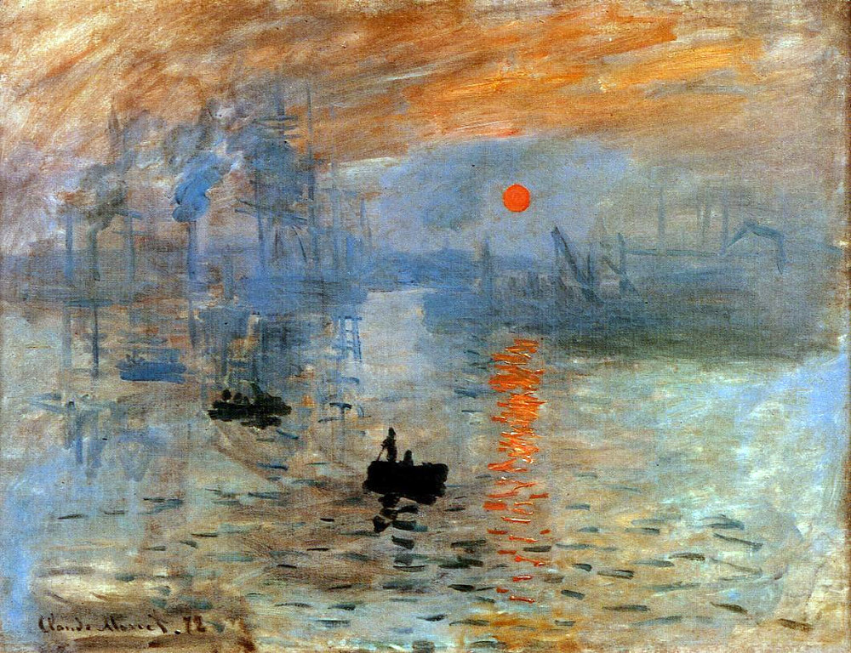
CHỦ ĐỀ 8: (tiết 2)
SƠ LƯỢC VỀ MĨ THUẬT PHƯƠNG TÂY
TỪ CUỐI THẾ KỈ XIX ĐẾN THẾ KỈ XX

Slide 2
SƠ LƯỢC VỀ MĨ THUẬT PHƯƠNG TÂY
TỪ CUỐI THẾ KỈ XIX ĐẾN THẾ KỈ XX
2. Tìm hiểu sơ lược về trường phái hội họa ấn tượng
Hs đọc nội dung trang 59 để hiểu rõ hơn về các tác phẩm ở hình 8.1.

Slide 3
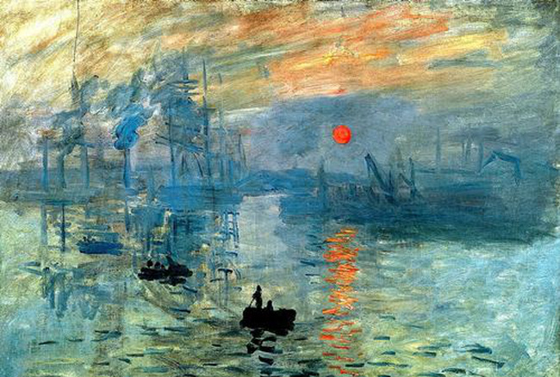
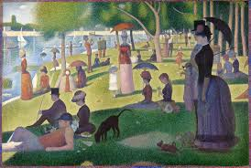
SƠ LƯỢC VỀ MĨ THUẬT PHƯƠNG TÂY
TỪ CUỐI THẾ KỈ XIX ĐẾN THẾ KỈ XX
2. Tìm hiểu sơ lược về trường phái hội họa ấn tượng
Quan sát hình 8.2
Ấn tượng măt trời mọc- sơn dầu- Monet
Chiều chủ nhật trên đảo LaGrand Jatte- Sơn dầu- Georges Seurat

Slide 4
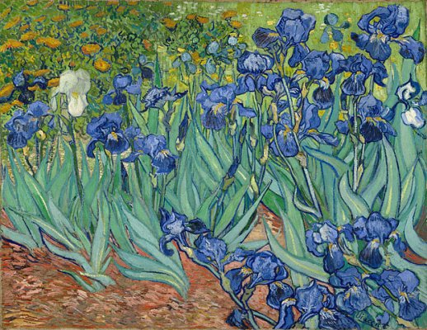
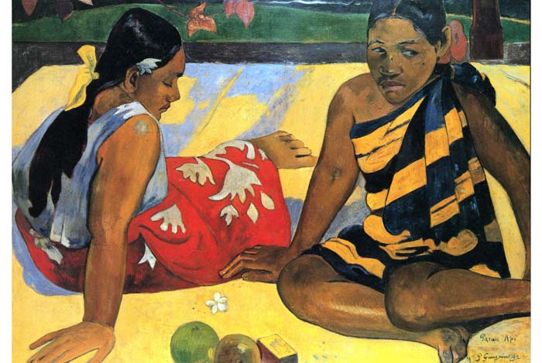
SƠ LƯỢC VỀ MĨ THUẬT PHƯƠNG TÂY
TỪ CUỐI THẾ KỈ XIX ĐẾN THẾ KỈ XX
2. Tìm hiểu sơ lược về trường phái hội họa ấn tượng
Quan sát hình 8.2
Hoa Diên Vĩ- Sơn dầu- Vincent van Gogh
Hai cô gái bên bờ biển-sơn dầu- Paul Gauguin

Slide 5
SƠ LƯỢC VỀ MĨ THUẬT PHƯƠNG TÂY
TỪ CUỐI THẾ KỈ XIX ĐẾN THẾ KỈ XX
2. Tìm hiểu sơ lược về trường phái hội họa ấn tượng
Cho HS đọc nội dung SGK để nắm được khái quát về đặc điểm của trường phái hội họa ấn tượng
+ Sự ra đời
+ Đặc điểm
+ Chủ đề
+ Màu sắc

Slide 6
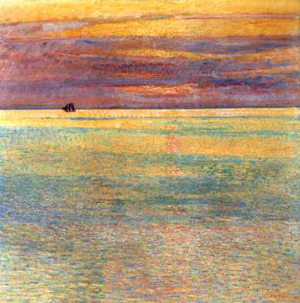
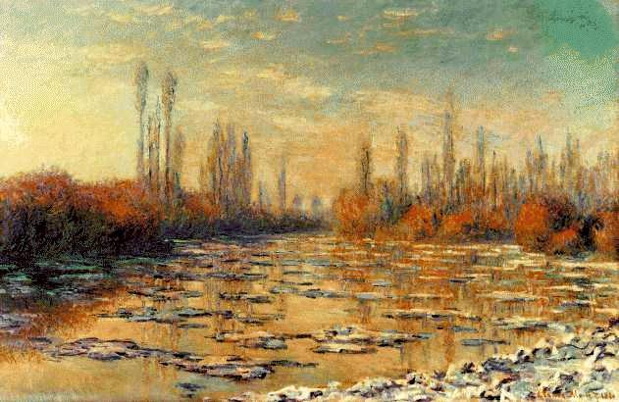
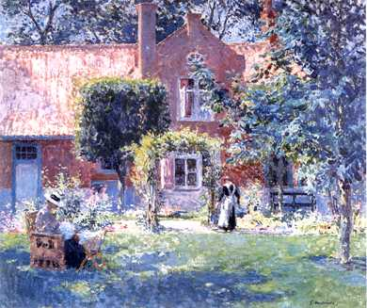
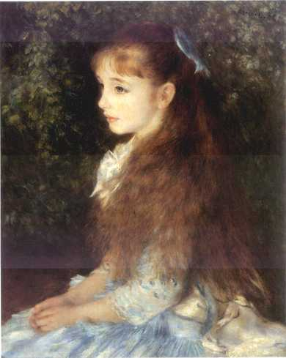
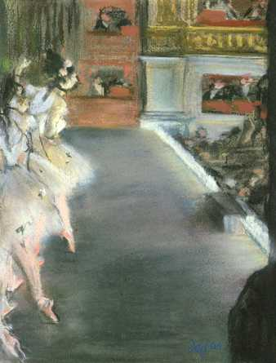
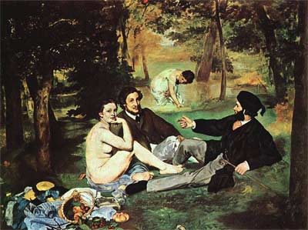
- Đến năm 1874 tên Ấn tượng chính thức ra đời.

Slide 7
Ấn tượng mặt trời mọc- sơn dầu- họa sĩ Monet

Slide 8
SƠ LƯỢC VỀ MĨ THUẬT PHƯƠNG TÂY
TỪ CUỐI THẾ KỈ XIX ĐẾN THẾ KỈ XX
2. Tìm hiểu sơ lược về trường phái hội họa ấn tượng
1) Trưòng phái hội hoạ Ấn tượng
- Ra đời từ thập niên 60 của thế kỉ XIX, ở nước Pháp do một nhóm hoạ sĩ trẻ ở Pa-ri khởi xướng.

Slide 9
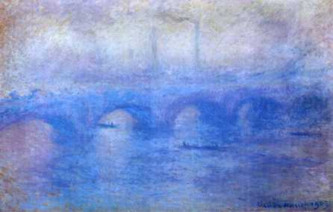
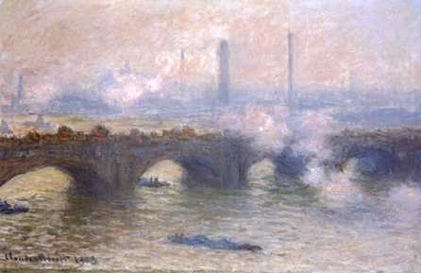
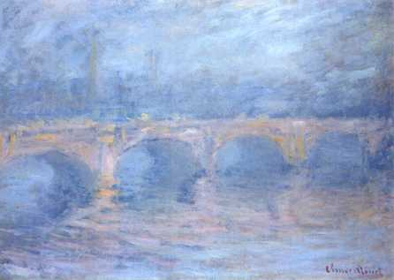
SƠ LƯỢC VỀ MĨ THUẬT PHƯƠNG TÂY
TỪ CUỐI THẾ KỈ XIX ĐẾN THẾ KỈ XX
1) Trưòng phái hội hoạ Ấn tượng
Một số đặc điểm của trường phái hội hoạ Ấn tượng
* Các hoạ sĩ rất chú trọng vào ánh sáng, đặc biệt là ánh sáng mặt trời chiếu vào con người và cảnh vật.
* Chủ đề là những sinh hoạt của con người và phong cảnh thiên nhiên với bảng màu trong sáng.
Chiếc cầu bắc qua Mác-nu ở Crê-tê-ô của Xê-dan.

Slide 10
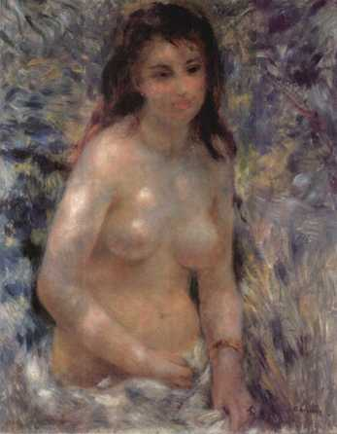
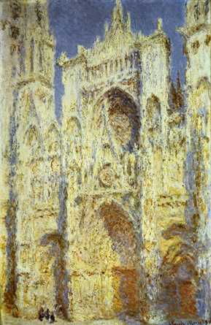
Những tác phẩm tiêu biểu
Bán khoả thân của Rơ-noa
Nhà thờ lớn Ru-văng của Mô- nê

Slide 11
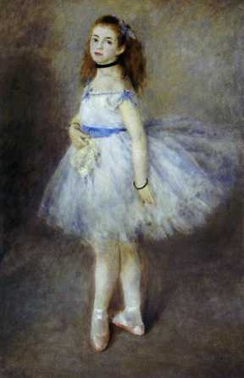
Những tác phẩm tiêu biểu
Bữa ăn trên cỏ của Ma-nê
Ngôi sao
của Đờ-ga

Slide 12
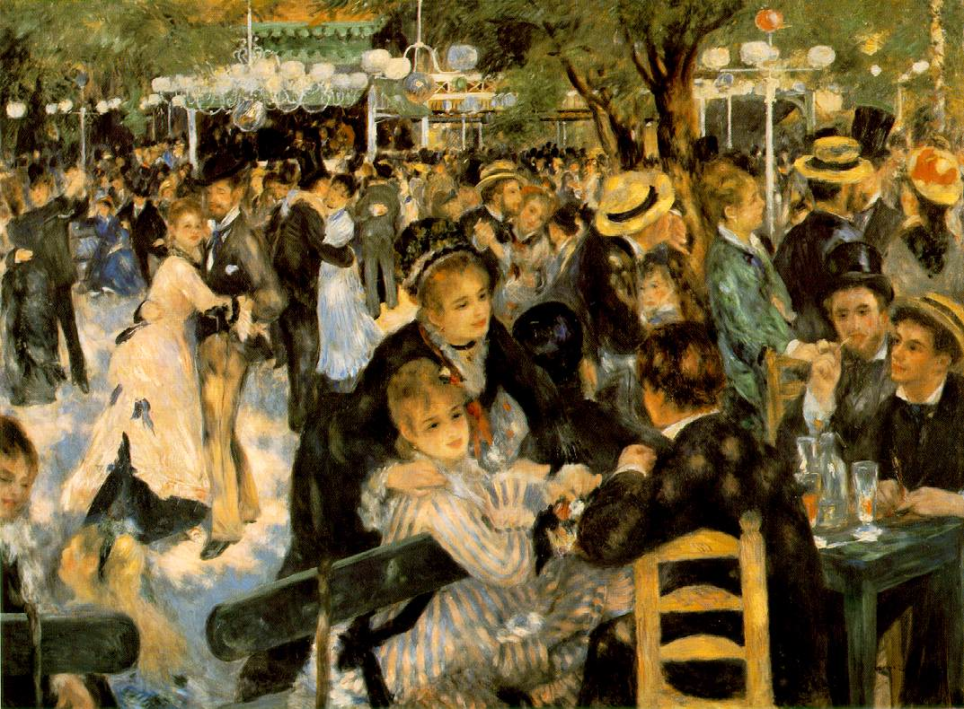
Quaùn Mu- lanh ñô la Ga- leùt- te cuûa Rô- noa.

Slide 13
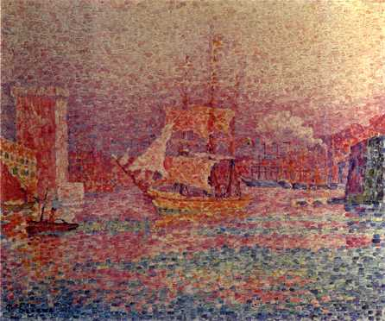
Trường phái hội hoạ Tân Ấn tượng
Đặc điểm: Dùng hàng ngàn những chấm màu nhỏ nguyên chất để tạo nên hiệu quả mong muốn
Họa sĩ tiêu biểu: Xơ- ra, Xi- nhac.

Slide 14
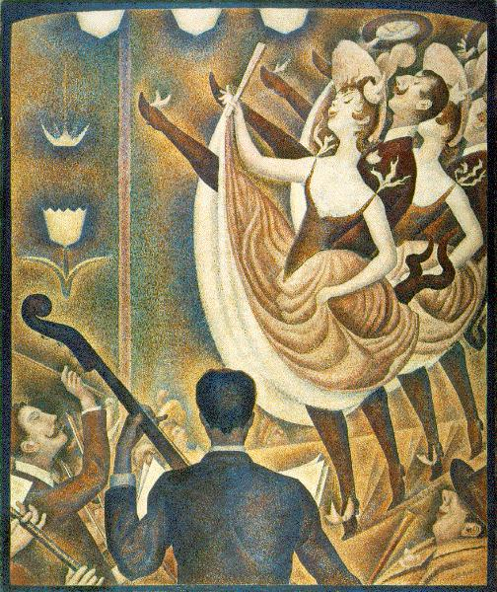
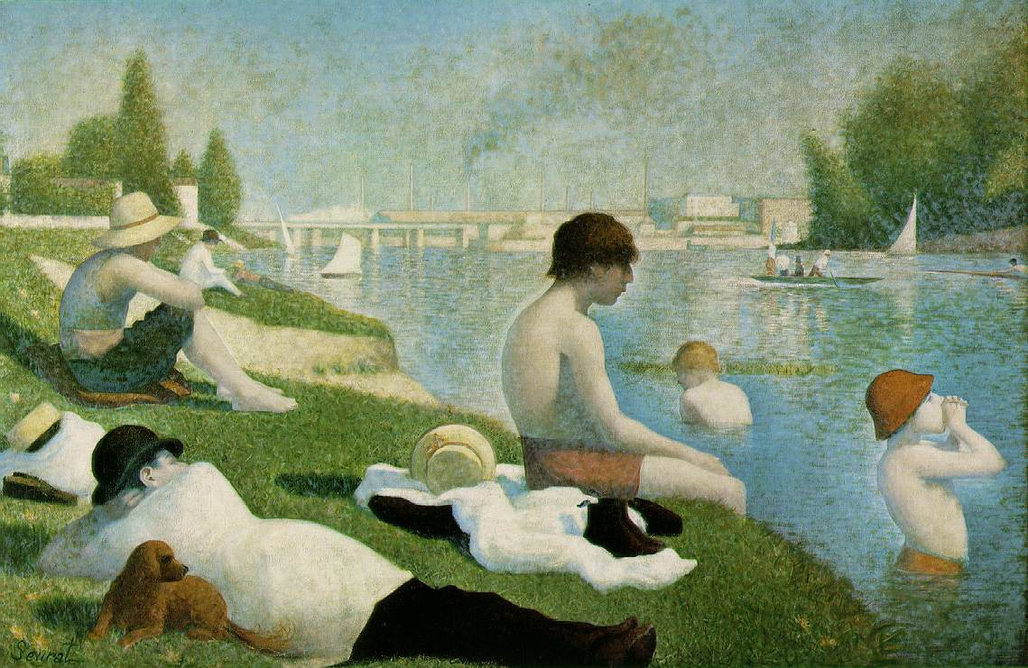
Những tác phẩm tiêu biểu
Hoaï só: Xô- ra

Slide 15
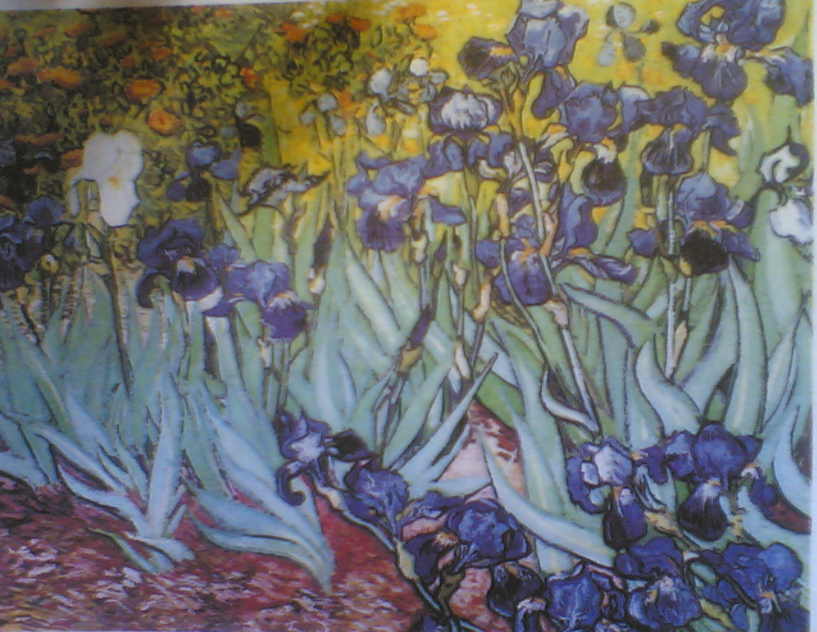
Trường phái hội hoạ Hậu Ấn tượng
Chiếm một vị trí quan trọng, tiên phong trong cách dùng màu và kỹ thuật thể hiện.
Các hoạ sĩ Hậu Ấn tượng có ảnh hưởng lớn đến các thế hệ hoạ sĩ sau này.
* Những hoạ sĩ tiêu biểu:
- Hoạ sĩ Van Gốc.
- Hoạ sĩ Xê-dan.
- Hoạ sĩ Gô-ganh.

Slide 16
Những tác phẩm tiêu biểu của hội hoạ Hậu Ấn tượng
Chiếc cầu bắc qua Mác-nu ở Crê-tê ô Của Xê-dan

Slide 17
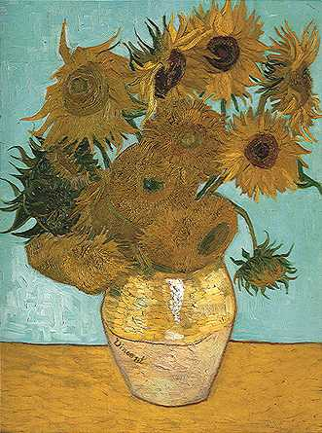
Những tác phẩm tiêu biểu của hội hoạ Hậu Ấn tượng
Hoa diên vĩ
của Van Gốc
Hoa hướng dương
của Van Gốc

Slide 18
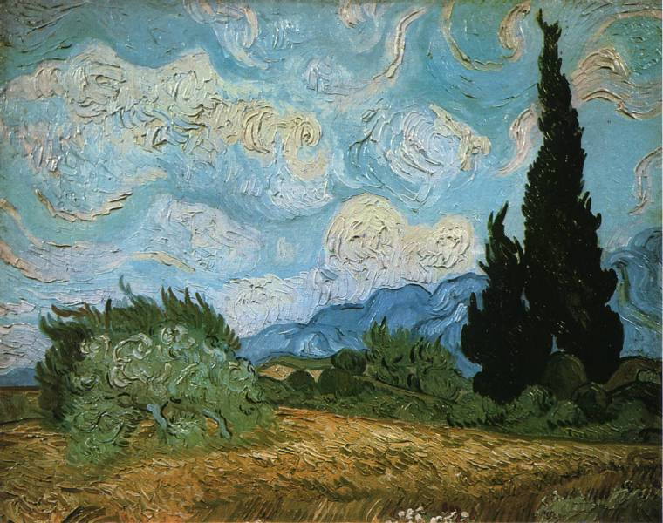
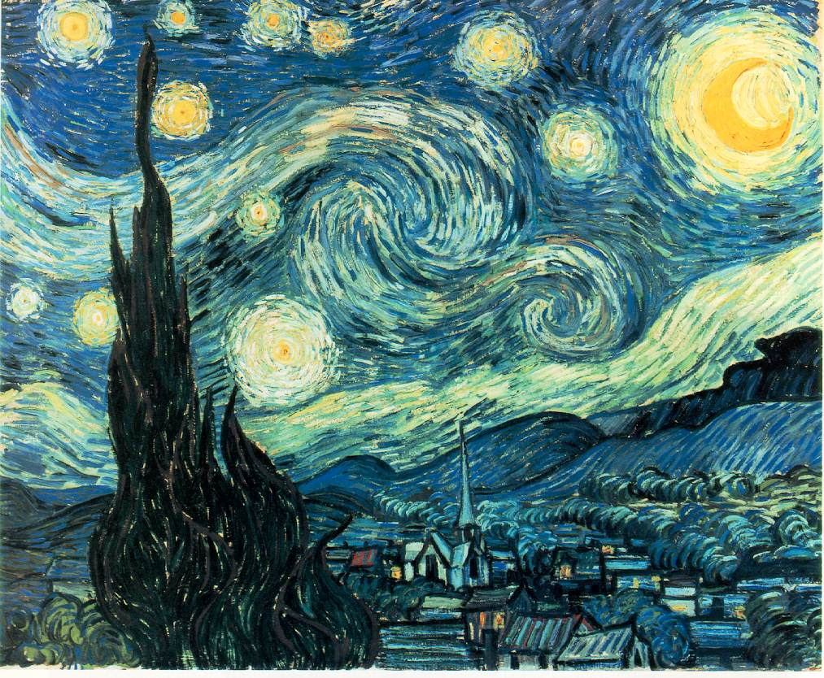
Những tác phẩm tiêu biểu của hội hoạ Hậu Ấn tượng
Tranh của Van Gốc

Slide 19
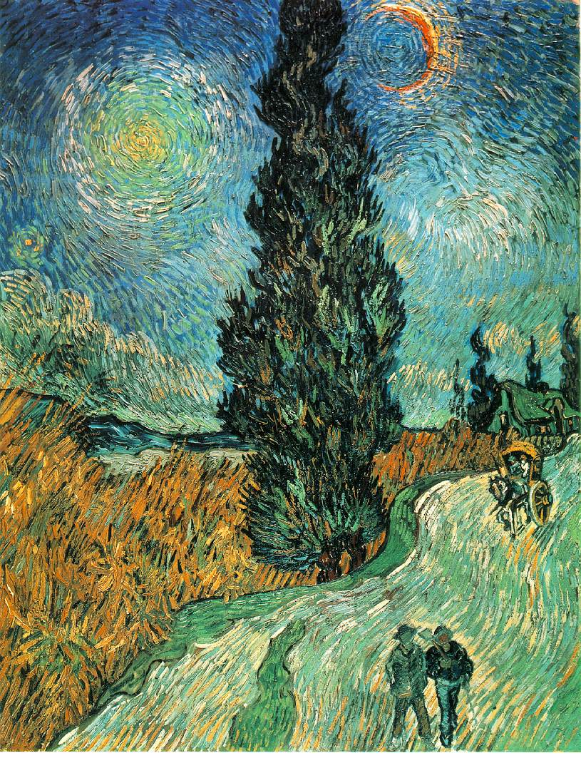
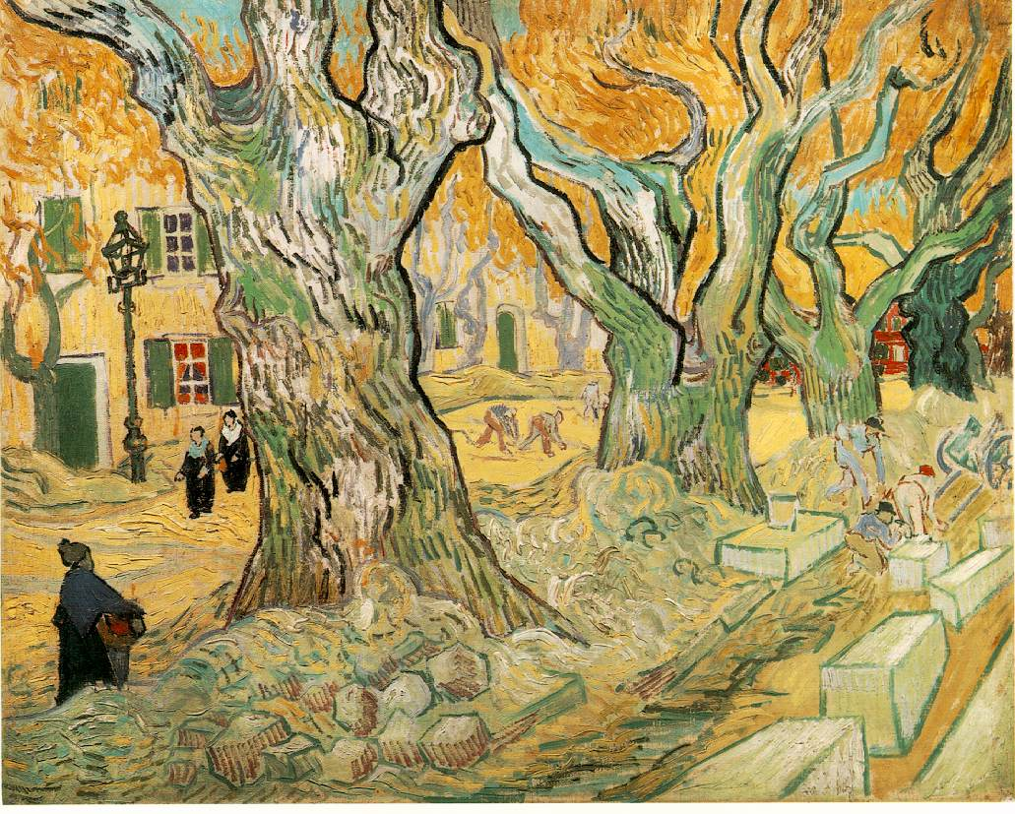
Những tác phẩm tiêu biểu của hội hoạ Hậu Ấn tượng
Tranh của Van Gốc

Slide 20
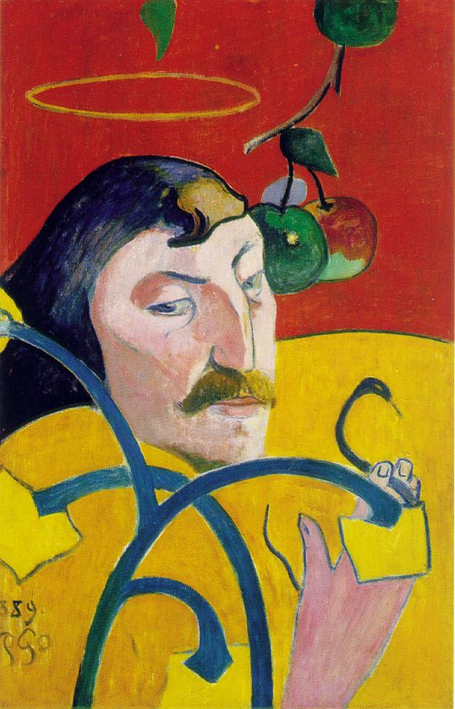
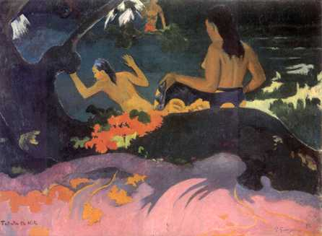
Những tác phẩm tiêu biểu của hội hoạ Hậu Ấn tượng
Những cô gái bên bờ biển Ta-hi-ti
- Hoạ sĩ Gô-ganh

Slide 21
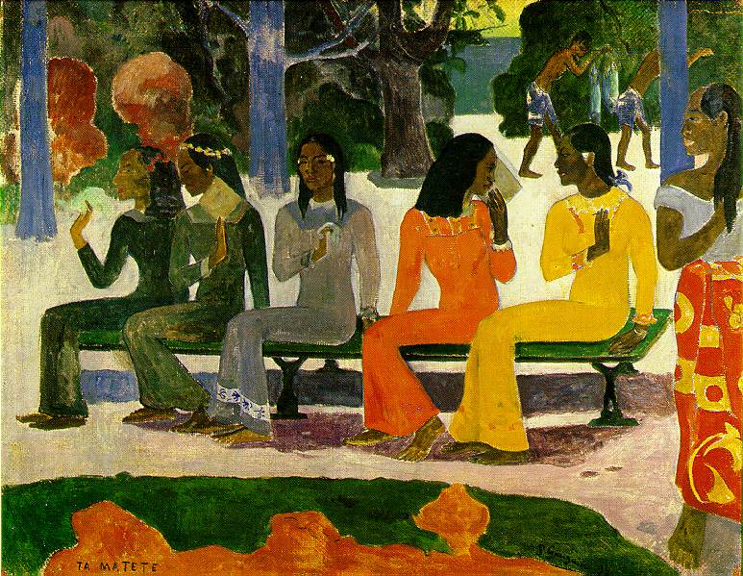
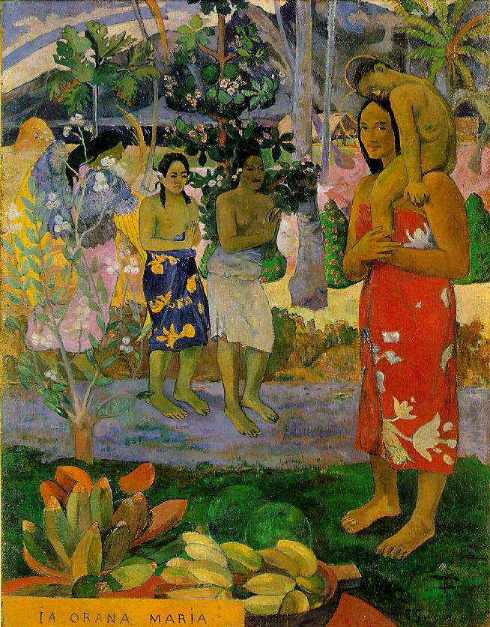
Những tác phẩm tiêu biểu của hội hoạ Hậu Ấn tượng
Chôï
- Hoạ sĩ Gô-ganh
Maria

Slide 22
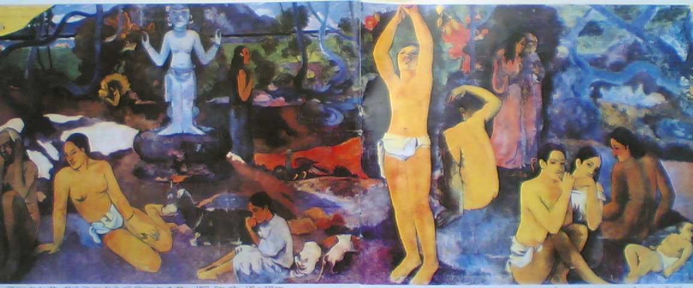
Những tác phẩm tiêu biểu của hội hoạ Hậu Ấn tượng
Chúng ta là ai? Chúng ta từ đâu tới? Chúng ta làm gì? Chúng ta sẽ đi về đâu?
Của hoạ sĩ Gô-ganh

Slide 23
SƠ LƯỢC VỀ MĨ THUẬT PHƯƠNG TÂY
TỪ CUỐI THẾ KỈ XIX ĐẾN THẾ KỈ XX
1) Trưòng phái hội hoạ Ấn tượng
- Ra đời từ thập niên 60 của thế kỉ XIX, ở nước Pháp do một nhóm hoạ sĩ trẻ ở Pa-ri khởi xướng.
* Các hoạ sĩ rất chú trọng vào ánh sáng, đặc biệt là ánh sáng mặt trời chiếu vào con người và cảnh vật.
* Chủ đề là những sinh hoạt của con người và phong cảnh thiên nhiên với bảng màu trong sáng.
Chủ đề, hội hội họa ấn tượng đi vào cuộc sống đương đại, trước hết là những sinh hoạt của con người và phong cảnh thiên nhiên với bảng màu trong sáng. Tham gia trường phái này là các họa sĩ: Pissarro, Degas, Renoir, Manet…
* Màu sắc trong sáng.

Slide 24
SƠ LƯỢC VỀ MĨ THUẬT PHƯƠNG TÂY
TỪ CUỐI THẾ KỈ XIX ĐẾN THẾ KỈ XX
1) Trưòng phái hội hoạ Ấn tượng
Tóm tắt:
* Tác phẩm thuộc trường phái ấn tượng được các họa sĩ vẽ nhanh để ghi lại cảm xúc của mình trước những khoảnh khắc của cuộc sống như con người, cảnh vật,…lối vẽ nhanh, không quá chú trọng về hình, thể hiện sự thay đổi của không gian, ánh sáng bằng màu sắc với các nét vẽ ngắn, rõ rệt bút tạo nên đặc điểm dễ nhận biết của các tác phẩm thuộc trường phái ấn tượng.

